Slide 1
新人週報
報告人:林萬郝
2022/07/14-2022/07/27

Slide 2
FURNACE & RTP架構

Slide 3
報告內容
一、兩周實作
二、FURNACE架構
1.AP
2.LP
三、RTP架構
四、學習進度

Slide 4
一、兩周實作
7/4 | 7/5 | 7/6 | 7/7 | 7/8
T1 SPM | POCL3-BPM | RTP-2-25PM | F40 YPM | P4 3PM
7/11 | 7/12 | 7/13 | 7/14 | 7/15
P1-5PM | T8-2PM | GRD-2-MPM | F24更換Motor | N4-4PM

Slide 5
二、FURNACE架構
FURNACE
LP
NITRIDE*7
POLY*6
AP
POCL3*3
TEOS*8
氧化管*40
爐管設備:
主要於高溫的常壓or低壓環境進行氧化or沉積反應。

Slide 6
機台製程配置

Slide 7
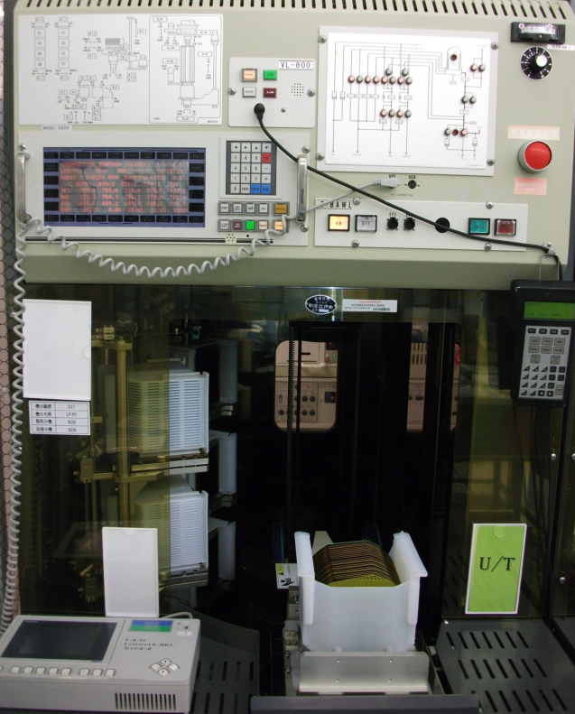
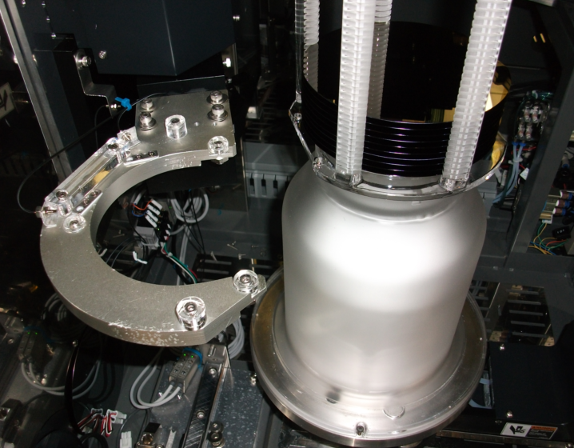
機台主體外觀
1
2
傳送機構示意圖
製程氣體FLOW CHART
控制/顯示面板
VL-800手動控制器
T-BAWL 上下貨控制器
上/下貨區
晶舟放置區
BOAT
ARM
保溫筒
3
4
8
7
9
5
10
6

Slide 8
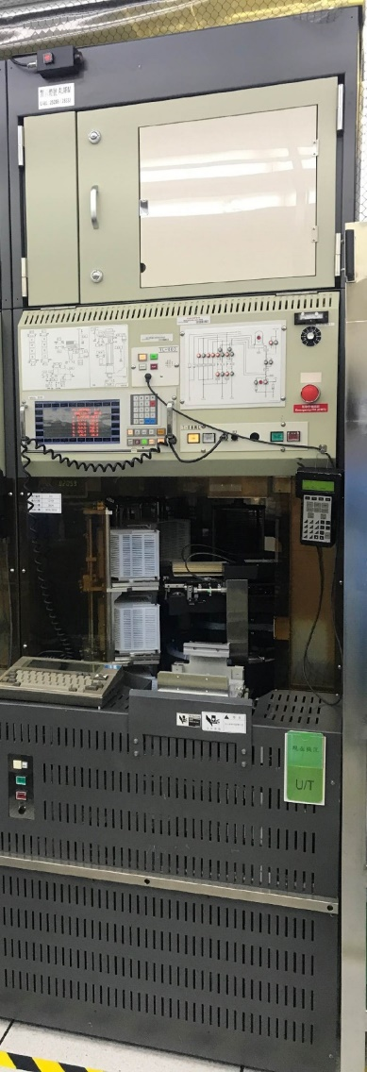
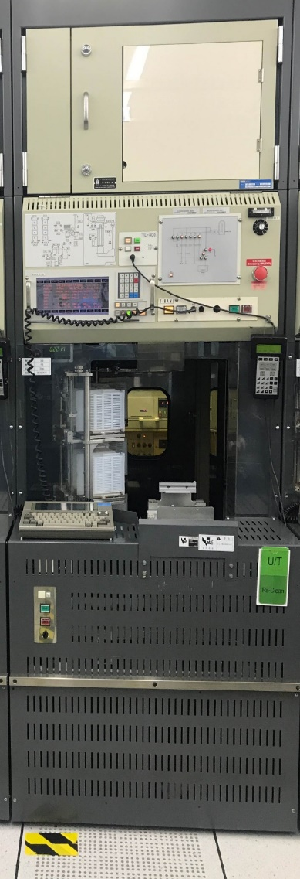
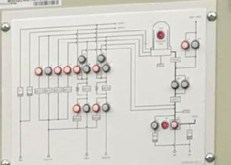
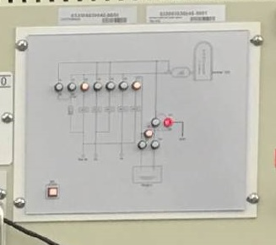
LP
AP
LP、AP機台正面
主要差異
1.M3200(LP)
M3100(AP)
2.FLOW CHART

Slide 9
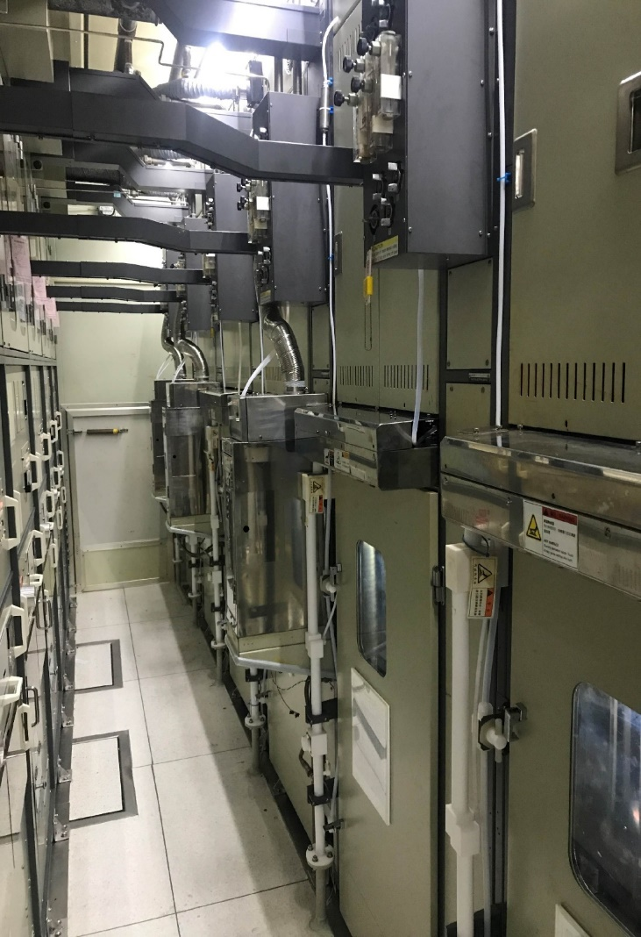
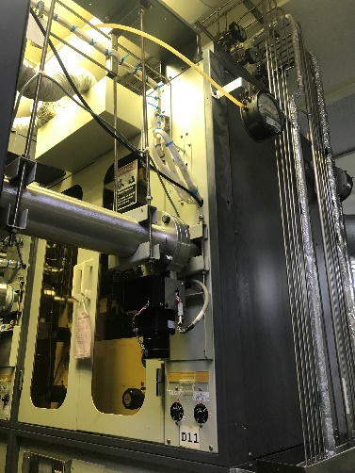
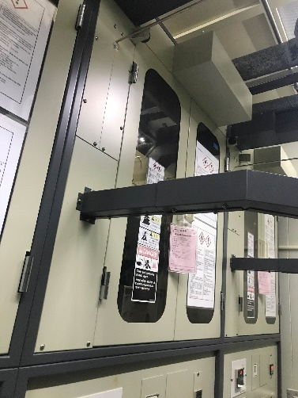
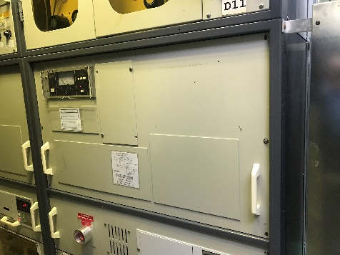
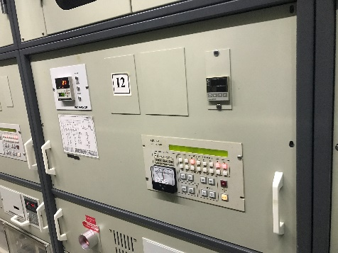
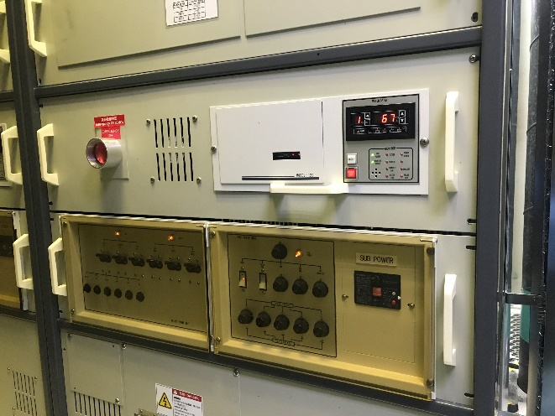
機台背面
Utility box LP / AP 差異
Model 340 LP / AP 差異
LP
AP
LP
AP
M120

Slide 10
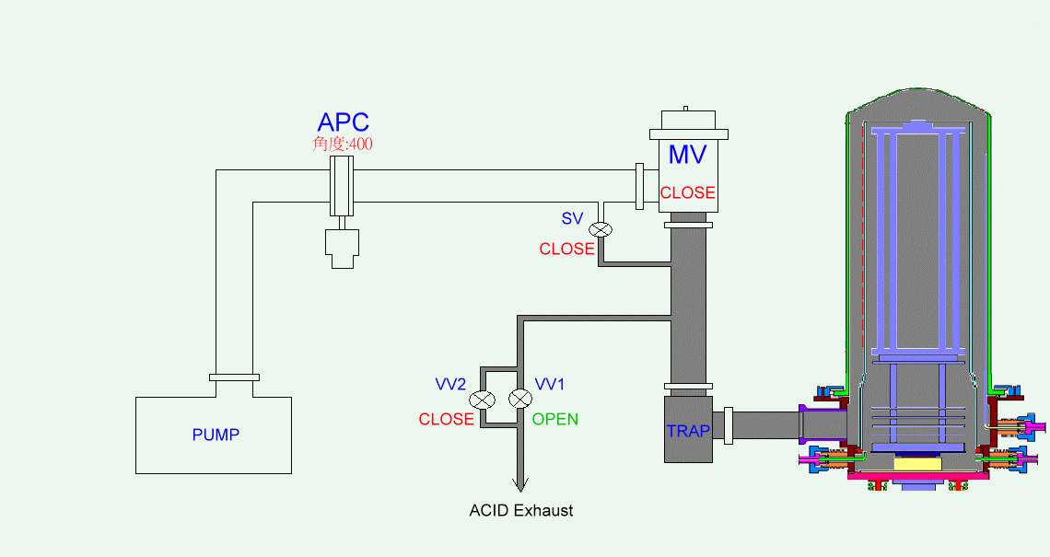
分為AP(常壓)、LP(低壓)
LP管才有的
後段真空系統

Slide 11
機台主體架構
MAIN SYSTEM
AP管: M3100 LP管: M3200
THERMAL SYSTEM
MODEL 120
GAS SYSTEM
MODEL 340
WAFER TRANSFER
T-BAWL
BOAT TRANSFER
VL-800
M3100
M3200
M340
VL-800
T-BAWL
M120

Slide 12
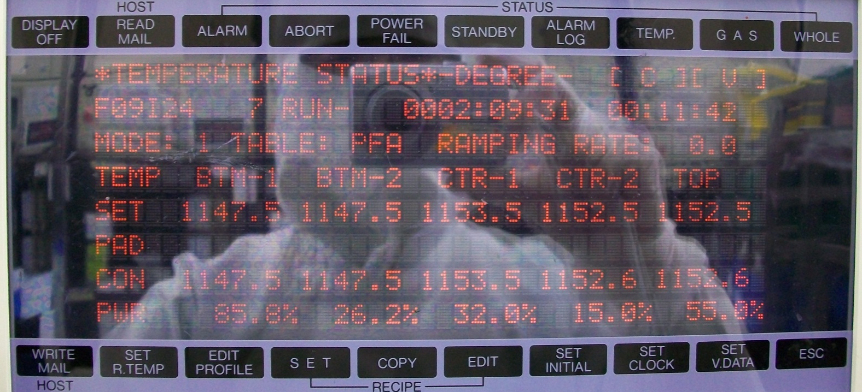
MAIN SYSTEM M3100/M3200
WHOLE:跳步驟
GAS: GAS流量
TEMP:看PAD;CON TEMP
ALARM LOG:ALARM事件&時間
STANDBY:START燈不會閃
POWER FAIL: X
ABORT:只有AP有ABORT資訊
ALARM:目前存在的ALARM
READ FAIL: X
DISPLAY OFF: X
ESC:離開畫面
SET V.DATA:改溫度,反應步驟,時間參數
SET CLOCK:設定時間
SET INITIAL:2707, 看一些原始設定值
EDIT:3027, 編輯程式
COPY:3027, 複製程式
SET: SPACE 2, 選程式
EDIT PROFILE:3027, 看校溫補償值
SET R.TEMP: X
WRITE MAIL: X
PRESS:看壓力,APC角度
DISPLAY MANUAL:
需在MANUAL畫面才可使用
設定MFC流量…

Slide 13
M120
SCR
T/C
HEC
CTL
ALARM
THERMAL SYSTEM M120
SCR電力調整器
測溫元件 - 熱電耦
PADDLE / SPIKE
TORCH HEATER

Slide 14
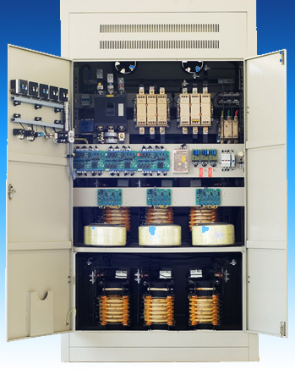
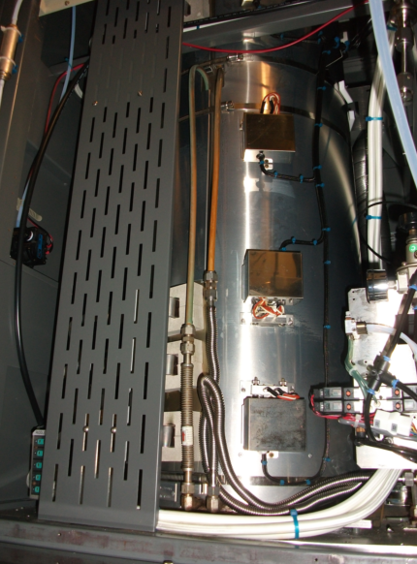
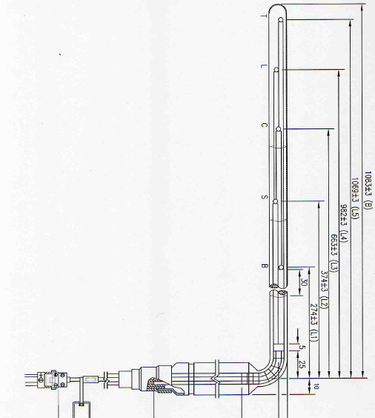
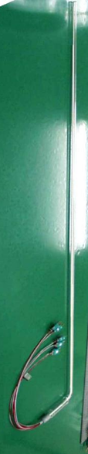
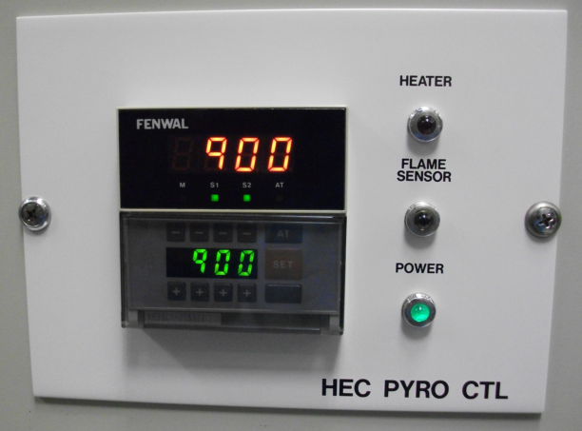
THERMAL SYSTEM M120
SCR電力調整器
208V加熱線圈
T/C熱電偶
TORCH HEATER

Slide 15
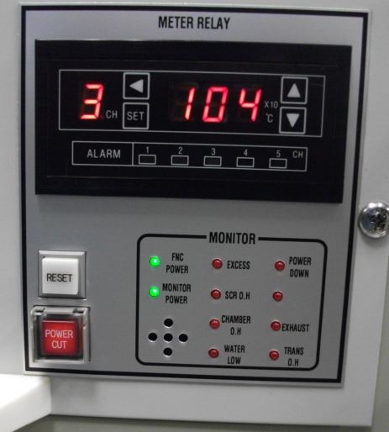
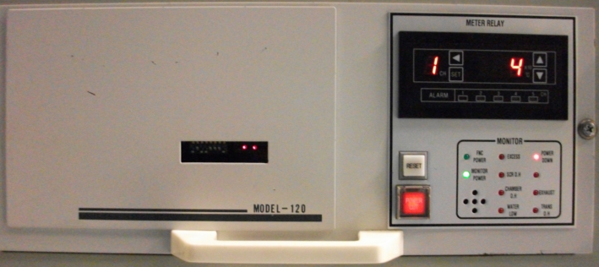
THERMAL SYSTEM M120 Panel
讀取T/C電壓顯示即時溫度
溫度可分5個ZONE TOP/CTR-2/CTR-1/B-2/B-1
將即時溫度傳送至M3100/3200面板
可設定超溫 RANGE (OVER TEMP 1150度)
OVER TEMP --> POWER CUT
SCR VOLTAGE REGULATOR

Slide 16
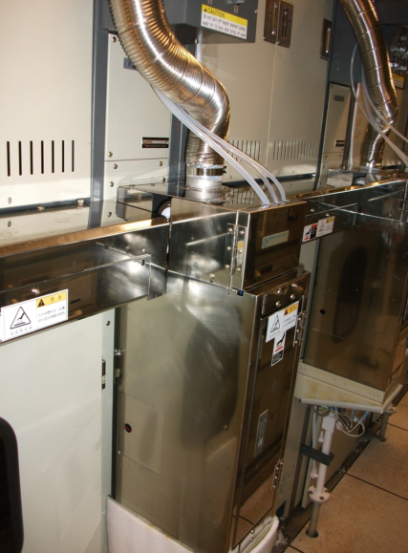
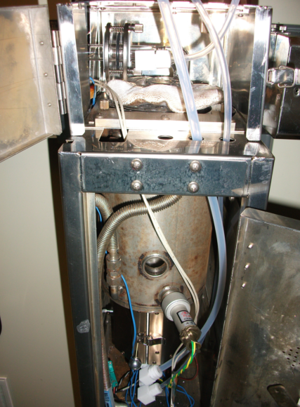
THERMAL SYSTEM AP管TORCH HEATER
AP管 濕氧製程
TORCH HEATER HI/LOW TEMP LIMIT 950/ 850
FLAME SENSOR 偵測是否點火成功
FLAME SENSOR

Slide 17
GAS SYSTEM M340
M340
MFC
VALVE
APC
ALARM
PUMP & PRESSURE
MASS FLOW CONTROL
LP管
ANGLE PRESSURE CONTROL
LP管
EBARA / EDWARD

Slide 18
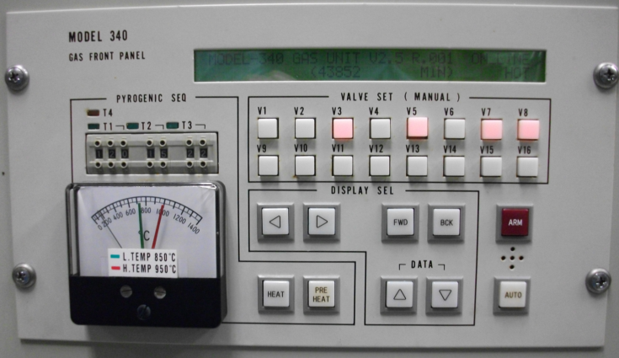
GAS SYSTEM M340 Panel
控制MFC開啟/關閉及流量大小
控制閥門開啟/關閉
GAS FLOW & 壓力 ALARM
控制 APC 角度大小
顯示TUBE壓力大小

Slide 19
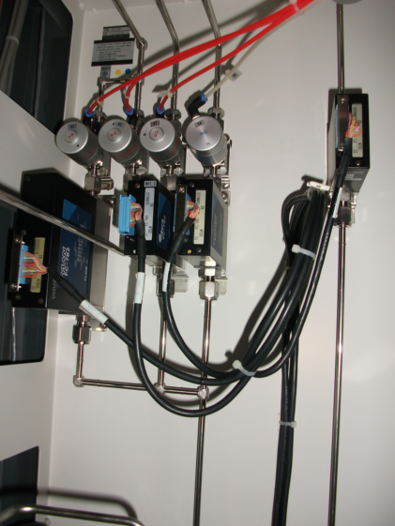
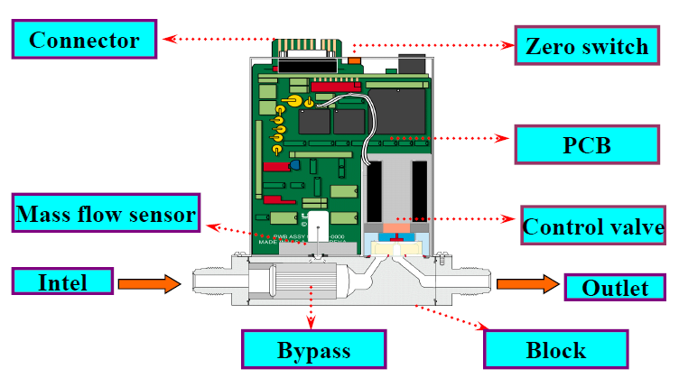
GAS SYSTEM M340 MFC
質流控制器（Mass Flow Controller ) 它是一種流量計與控制閥組的精密機電組合，與一般流量計最大的差別在於它是利用熱感溫差、非接觸的方式測量氣體的質量流速，不同於一般測量體積流速的方法，所以能夠避免環境壓力與氣體體積的影響，非常適合用在動態的氣體流量控制上

Slide 20
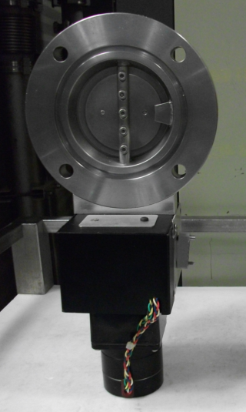
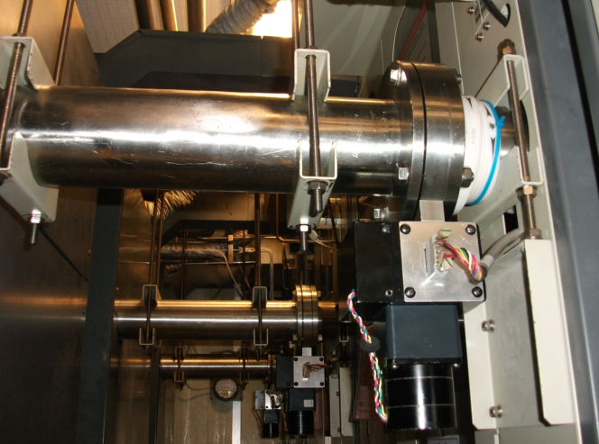
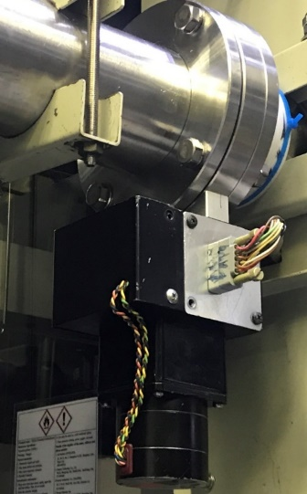
GAS SYSTEM M340 APC
APC葉片轉動造成的開口大小，可決定TUBE內的壓力大小
APC 開口愈大 ，壓力愈小 , 開口愈小則反之
反應步驟時可精準SERVO設定的壓力值 , 以達到預計之沉積厚度
氣體流向

Slide 21
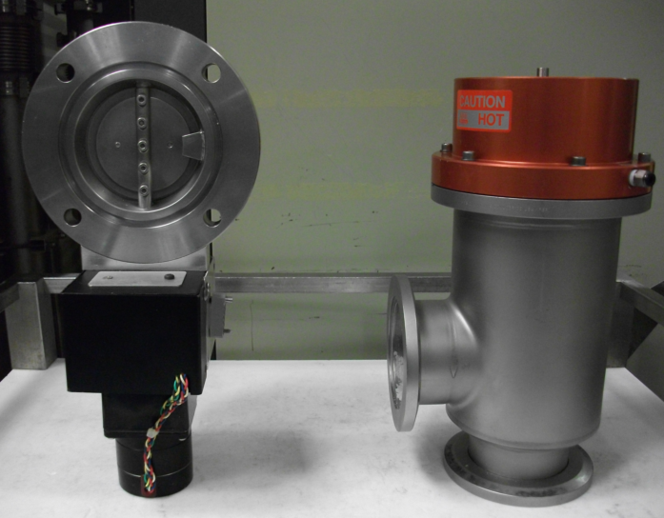
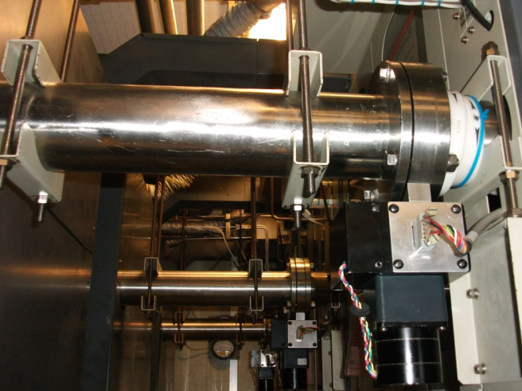
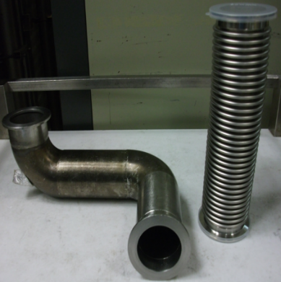
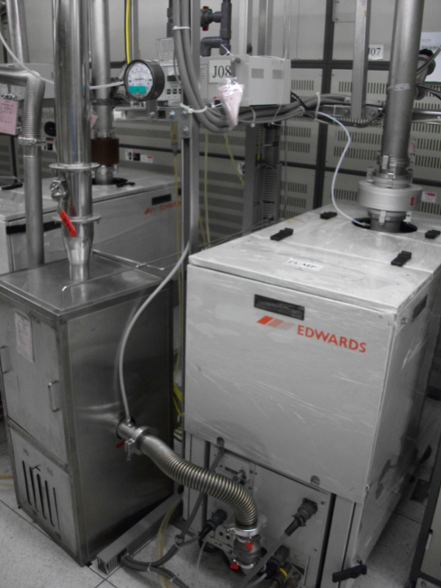
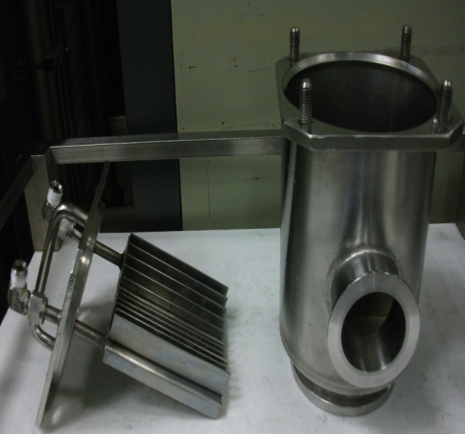
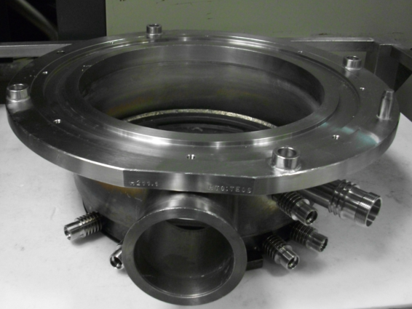
GAS SYSTEM
大砲管
MANIFOLD

Slide 22
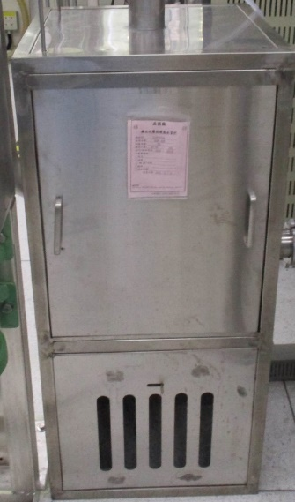
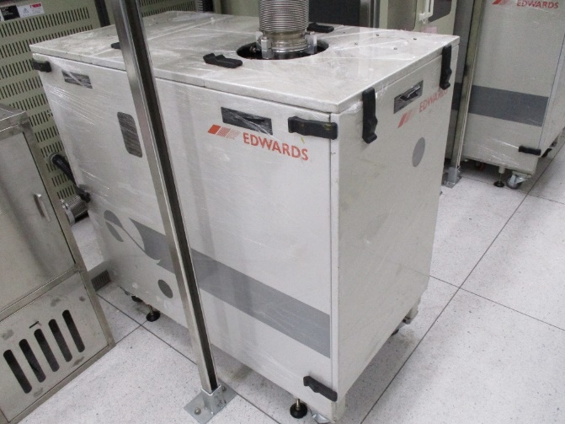
GAS SYSTEM M340 Pump端
Burn Box
Dry Pump

Slide 23
爐管傳送架構
Casseet
傳送至Stage
WAFER傳送至BOAT
Arm將Boat傳送至保溫桶
BOAT上升至爐管
T-bawl
VL-800
保溫桶下降
Wafer傳送回Casseet
Casseet從Stage傳送出產品
Arm
承接boat
產品反應

Slide 24
RTP架構

Slide 25
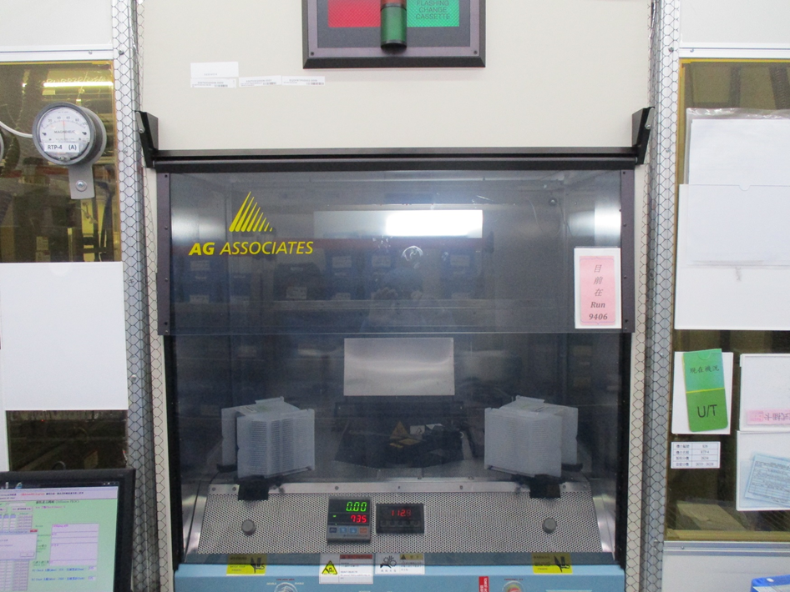
RTP機台簡介
1.
以回火(Annealing)，目的是要消除材料因PROCESS產生之內應力，使用方法是將回火晶片置於PROCESS CHAMBER利用快速升溫達到設定溫度，利用熱能使材料內原子進行晶格位置的重排，以降低材料內的缺陷密度，恢復或是改善材料的電子性質。
2.
主要回火製程:
1.後離子植入(Post Ion Implantation)
2.金屬矽化物(Silicide)的回火
3.回火溫度為 : 710℃、925℃、980℃

Slide 26
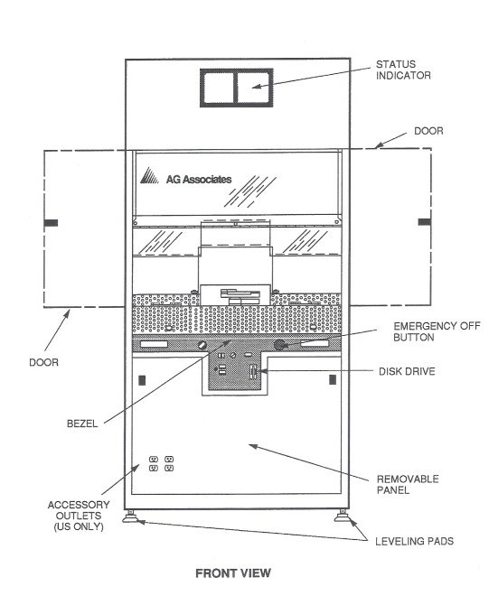
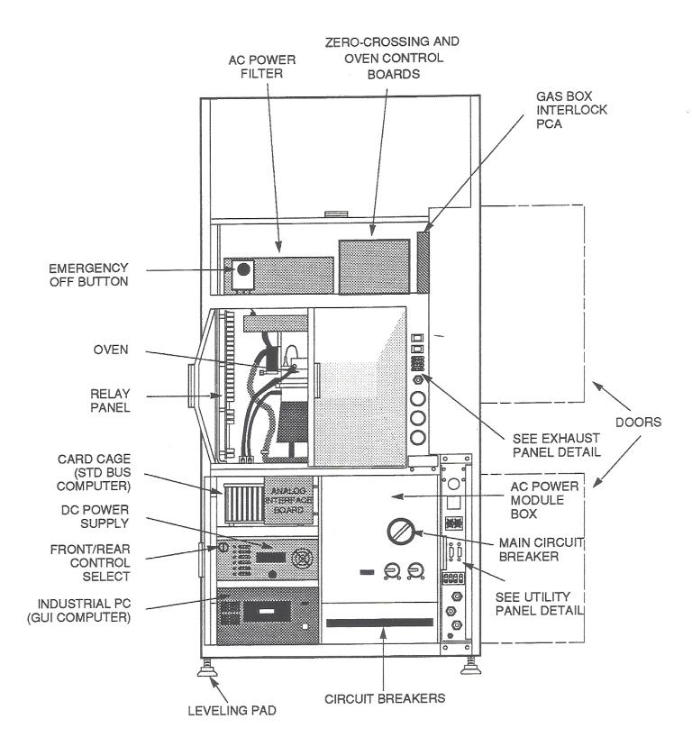
RTP機台結構
機台正面
機台背面

Slide 27
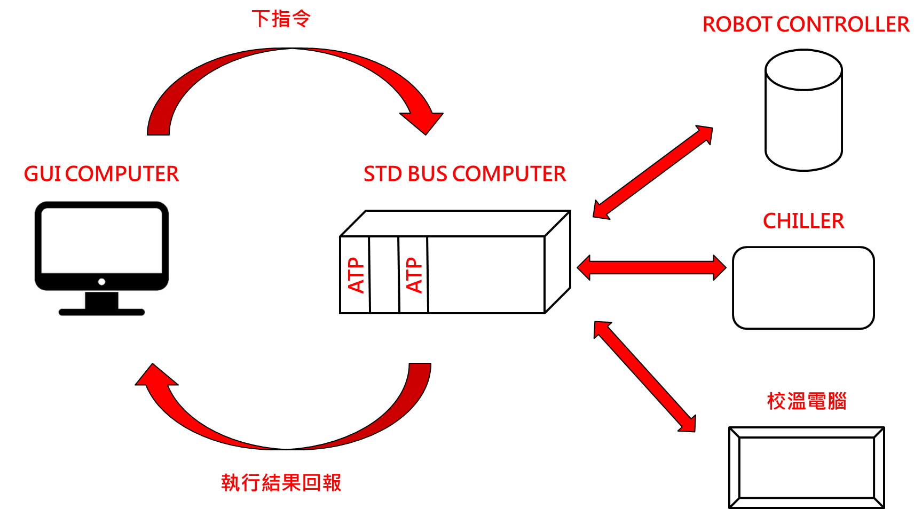
GUI & STD BUS COMPUTER
STD BUS COMPUTER → 主要下指令給ROBOT CONTROLLER、CHILLER、校溫電腦，再將執行結果回報至GUI COMPUTER，如(圖五)所示
GUI(Graphical User Interface) COMPUTER → 主要下指令給STD BUS CONTROLLER
(圖五)

Slide 28
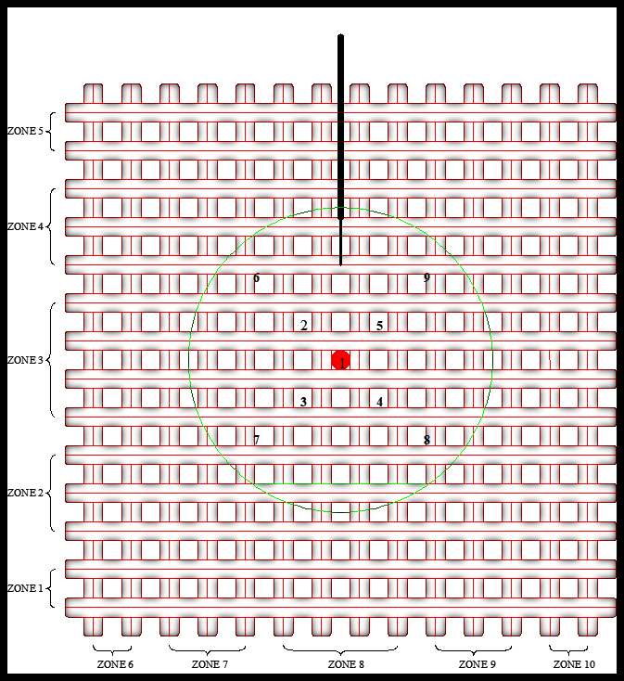
RTP升溫機構
Oven內部主要由24支Lamp組成
其中最外側4支為2000W，其餘為1500W

Slide 29
DTC & PYROMETER
DTC (Direct Thermocouple Control ) : 主要針測CHAMBER環境溫度，反應速率快
Pyrometer : 主要針測晶背溫度，降溫速率較慢

Slide 30
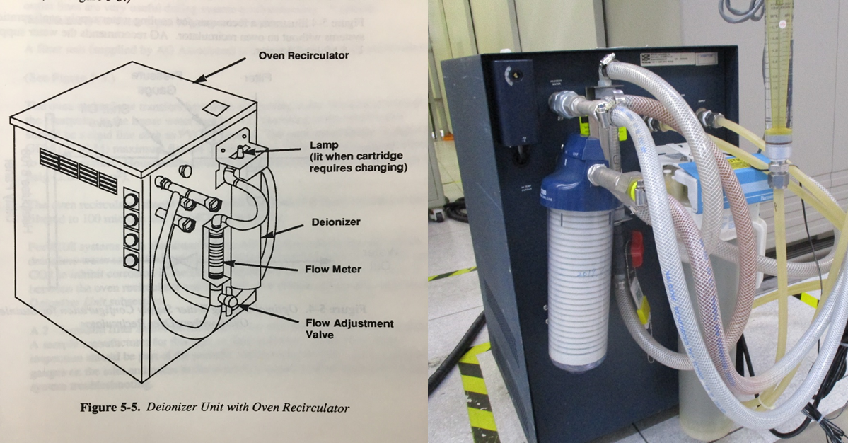
CHILLER SYSTEM
CHILLER主要利用外部冷卻循環將熱帶走，達到冷卻目的

Slide 31
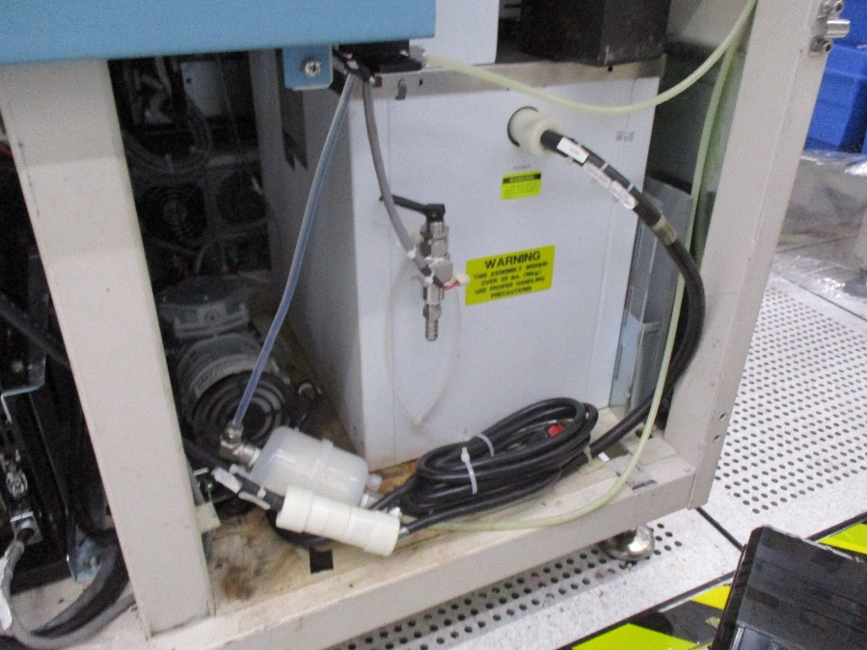
CHILLER SYSTEM
Pyrometer Chiller (Filter須於25PM做更換)

Slide 32
學習進度
PM 種類 | 完成進度 | 備註
LP-N SPM | 95% | 可獨立完成，須培養熟練度
LP-P SPM | 95% | 可獨立完成，須培養熟練度
LP-T SPM | 95% | 可獨立完成，須培養熟練度
LP-N BPM | 80% | 需再培養熟練度
LP-P BPM | 80% | 需再培養熟練度
LP-T BPM | 80% | 需再培養熟練度
AP YPM | 75% | 已了解流程，須累積實作經驗 及注意重要細節
GRD MPM | 90% | 可獨立完成
RTP | 70% | 已了解流程，須累積實作經驗 及注意重要細節
WSIX | 70% | 已了解流程，須累積實作經驗 及注意重要細節

